Slide 1
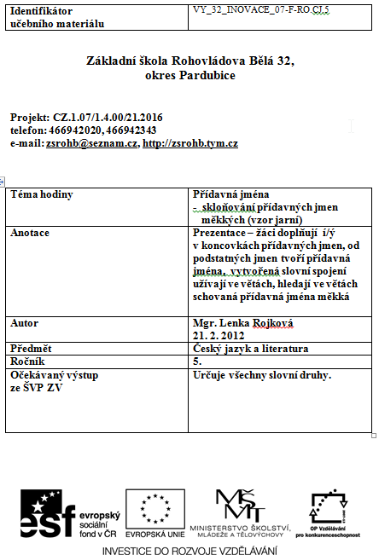

Slide 2
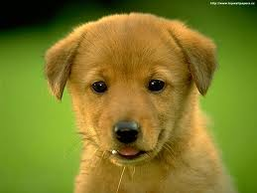
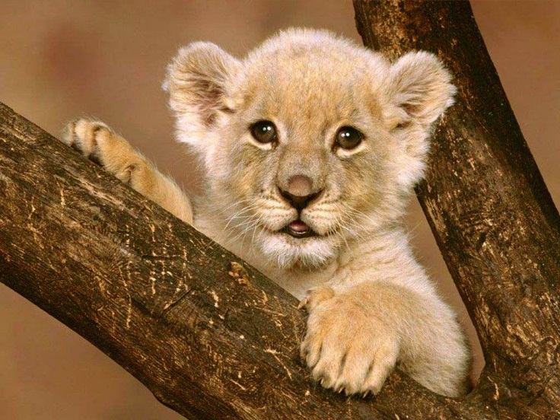
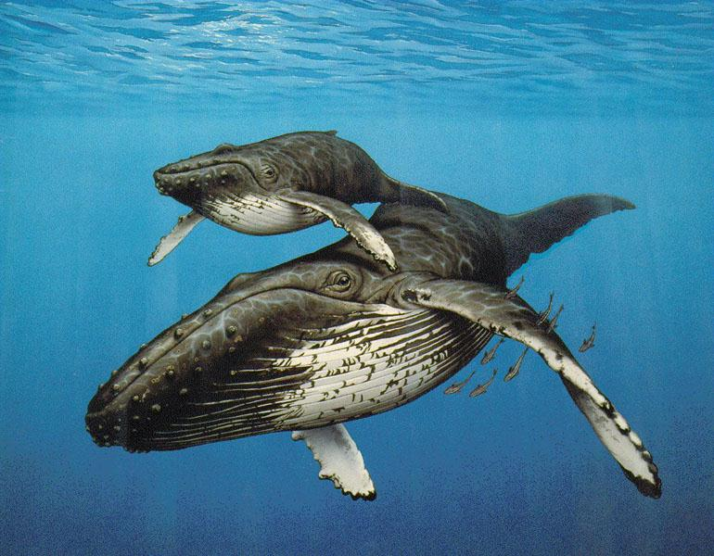
PŘÍDAVNÁ JMÉNA
MĚKKÁ
vzor
JARNÍ
velryb_
rodina
í
ps _ uši
í
lv_
mládě
í

Slide 3
Doplň vynechaná písmena. Vhodné dvojice barevně spoj.
Přídavná jména měkká přepiš do rámečku.
klaun
(s) ciz-m-
lidm-
supům
zl-
r-z-
koncert
vesel-
houslov-
zlato
tlapa
hladov-m
kamarádka
čern-
čarodějové
lv-
štěňata
M-rkova

Slide 4
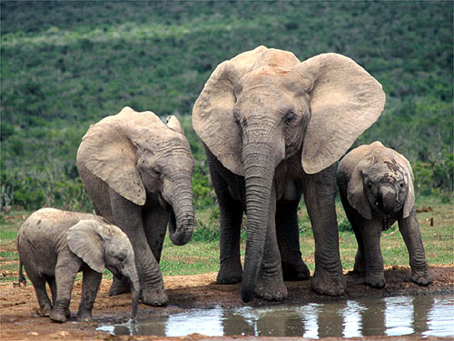

Od podstatných jmen v závorkách utvoř přídavná jména.
Slovní spojení užij ve větách.
s---í rodina
(slon) kly
(rodina) oslava
(rameno) kloub
(bylina) odvar
(dřevo) židle
(telefon) ústředna
(cena) známka
r-----á
oslava

Slide 5

Ve větách najdi schovaná přídavná jména měkká.
Napiš je v daných pádech a čísle.
Sportovci získali dvě zlaté medaile.
Malé děvče líbezně zpívalo.
Ospalé štěňátko zívalo.
Pepa vítá milou návštěvu.
Prokop ta čísla dobře zná.
2. p. č. j
++++++++++++
6. p. č. mn.
33. p. č. mn.
4. p. č. mn.
77. p. č. mn.

Slide 6
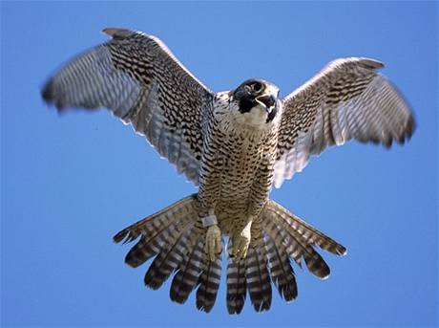
Doplň í, ý
Doplň chybějící písmena
prav úhel včel úl-
jedl hřib ostražit hlídači
sokol let hořlav materiál
podezřel muži zdrav l-dé
třpytiv kámen poctiv nále-ci
koz sýr roztom-l děvčátka
čerstv chléb nenas-tn lv-
siln vzpěrači k-sel jablka
sokol-
let

Slide 7
Použité zdroje
http://images.google.com/imgres?q=velryby&hl=cs&biw=1366&bih=523&gbv=2&tbm=isch&tbnid=aeYZfdO7srkQmM:&imgrefurl=http://my-2world.blog.cz/1105/velryby&docid=qZ0K70_NSo-nMM&imgurl=http://nd04.jxs.cz/526/549/d19d90d1a0_75754249_o2.jpg&w=770&h=600&ei=6hdNT6ywBYebOqzC0aUC&zoom=1&iact=rc&dur=341&sig=109203467014678765387&page=2&tbnh=148&tbnw=216&start=10&ndsp=17&ved=1t:429,r:6,s:10&tx=115&ty=38
http://images.google.com/imgres?q=%C5%A1t%C4%9Bn%C4%9B&hl=cs&biw=1366&bih=523&gbv=2&tbm=isch&tbnid=w_Z1hyBYpgYxLM:&imgrefurl=http://michaellla16.blog.cz/0605/4&docid=XixI_A2RIpQ41M&imgurl=http://www.vendy.unas.cz/downloads/tapety/pes4.jpg&w=1024&h=768&ei=HBlNT-W5D8nqOZnVvJ0C&zoom=1&iact=rc&dur=63&sig=109203467014678765387&page=11&tbnh=154&tbnw=205&start=165&ndsp=18&ved=1t:429,r:7,s:165&tx=141&ty=70
http://images.google.com/imgres?q=lv%C3%AD%C4%8De&hl=cs&gbv=2&biw=1366&bih=523&tbm=isch&tbnid=V72IBKmfgYD2pM:&imgrefurl=http://revitalka.blog.cz/1009/lvice-aneb-co-nam-chce-rict&docid=wwzL8HfqNyNJNM&imgurl=http://nd04.jxs.cz/683/319/897bdaf670_69687152_o2.jpg&w=1024&h=768&ei=TDFFT_q2AY2F-wax_dCtAg&zoom=1&iact=hc&vpx=540&vpy=185&dur=140&hovh=194&hovw=259&tx=158&ty=135&sig=109203467014678765387&page=1&tbnh=137&tbnw=173&start=0&ndsp=12&ved=0CEoQrQMwAg
http://www.detskecentrum-chaloupka.estranky.cz/clanky/oslava-narozenin.html
http://images.google.com/imgres?q=v%C4%8Dela+kreslen%C3%A1&hl=cs&biw=1366&bih=523&gbv=2&tbm=isch&tbnid=Z4XT_lBENA_RMM:&imgrefurl=http://www.televize.cz/clanky/vcelka-maja-brzy-oslavi-stovku-14529&docid=T_nJSDJGxOVxEM&imgurl=http://media.televize.cz/article/b6diom5tgfs3.jpg&w=800&h=798&ei=ozNFT9nHA8fP-gbvpYWaAg&zoom=1&iact=hc&vpx=962&vpy=61&dur=156&hovh=224&hovw=225&tx=85&ty=129&sig=109203467014678765387&page=2&tbnh=152&tbnw=144&start=12&ndsp=17&ved=0CIkBEK0DMBA
http://images.google.com/imgres?q=sokol&hl=cs&gbv=2&biw=1366&bih=523&tbm=isch&tbnid=V-ZlleehhxpTyM:&imgrefurl=http://www.lidovky.cz/holubar-umlatil-sokola-za-ctvrtmilionovou-skodu-mu-hrozi-stihani-104-/ln_domov.asp%3Fc%3DA101122_112647_ln_domov_tsh&docid=vil9wnNAekbL7M&imgurl=http://i.lidovky.cz/10/113/lngal/TSH3750ce_peregrine_falcon.jpg&w=460&h=343&ei=PDRFT5TDN4-h-QbvxZSGAg&zoom=1&iact=hc&vpx=437&vpy=75&dur=281&hovh=194&hovw=260&tx=203&ty=153&sig=109203467014678765387&page=2&tbnh=150&tbnw=237&start=16&ndsp=17&ved=0CJEBEK0DMBE
http://www.google.cz/imgres?q=slon&hl=cs&sa=X&biw=1366&bih=523&tbm=isch&prmd=imvns&tbnid=p-4AyexzxdSPgM:&imgrefurl=http://www.goallover.org/india-elephant/9072&docid=ErZqNtB0fQTU8M&imgurl=http://www.goallover.org/wp-content/uploads/2010/05/indian-elephant.jpg&w=500&h=375&ei=AO07T_n7EceWOtib2N4C&zoom=1&iact=rc&dur=312&sig=117157939901453590118&page=10&tbnh=152&tbnw=203&start=151&ndsp=18&ved=1t:429,r:7,s:151&tx=200&ty=28

